Slide 1

CALCULO I
Mg. verónica Bejarsky

Slide 2

CÁLCULO i
CLASE 10
UNIDAD VI: INTEGRALES DEFINIDAS
Definición, propiedades y cálculo.
Aplicaciones.

Slide 3
CÁLCULO DE LA INTEGRAL DEFINIDA
Regla de Barrow: La integral definida de una función continua f(x) en un intervalo cerrado [a, b] es igual a la diferencia entre los valores que toma una función primitiva F(x), en los extremos de dicho intervalo
$\int_{a}^{b}{f\left(x\right) dx=F\left(b\right)−F\left(a\right)}=k∈R$
Veamos algunas propiedades:

Slide 6
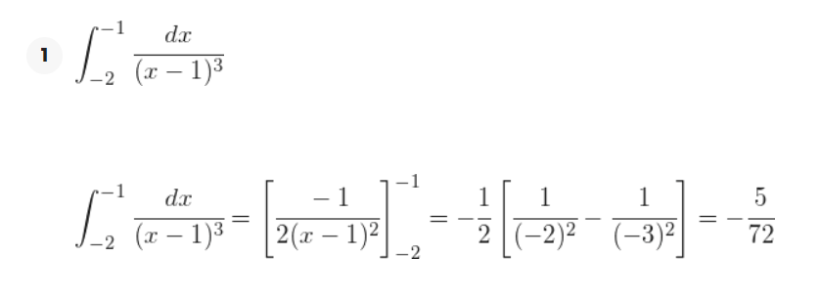
EJEMPLOS

Slide 9
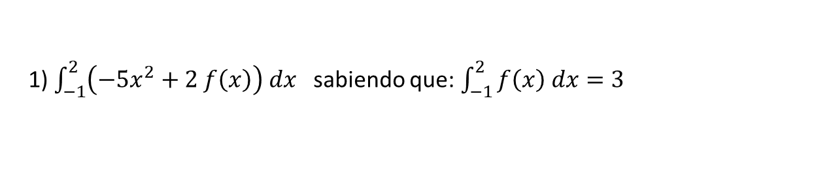
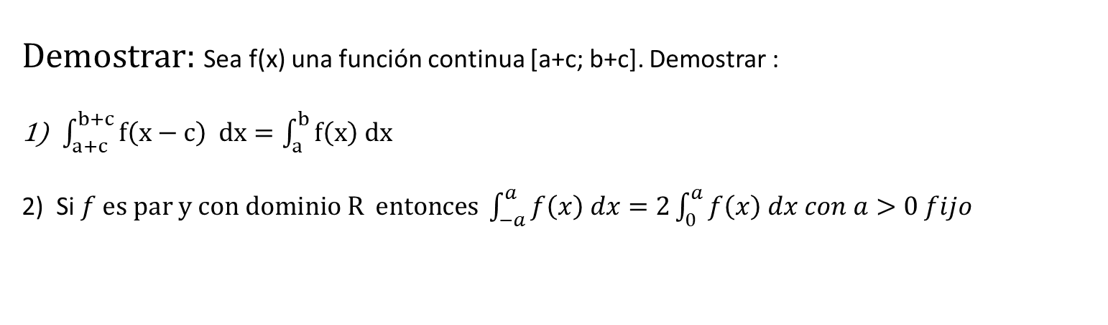
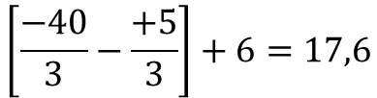
Calcular utilizando propiedades
1) $\int_{−1}^{2}{\left(−5x^{2}+2 f\left(x\right)\right) dx}$ sabiendo que: $\int_{−1}^{2}{f\left(x\right) dx=3 }$
$\int_{−1}^{2}{\left(−5x^{2}+2 f\left(x\right)\right) dx}$= $\int_{−1}^{2}{−5x^{2}dx+2\int_{−1}^{2}{f\left(x\right)dx= }{\left.\frac{−5x^{3}}{3}+2.3\right]}_{−1}^{2}={\left.\frac{−5x^{3}}{3}\right]}_{−1}^{2}+6= }$
$$\left[\frac{−40}{3}−\frac{+5}{3}\right]+6=17,6$$
Demostrar: Sea f(x) una función continua [a+c; b+c]. Demostrar :
$\int_{a+c}^{b+c}{f\left(x−c\right) dx=\int_{a}^{b}{f\left(x\right) dx}}$
2) Si $f es par y con dominio R entonces \int_{−a}^{a}{f\left(x\right) dx=2\int_{0}^{a}{f\left(x\right) dx con a>0 fijo}}$

Slide 10


1) Para demostrar sustituimos: t=x-c de donde dt=dx
Luego x= t+c
$$\int_{a+c}^{b+c}{f\left(x−c\right) dx=\int_{a+c}^{b+c}{f\left(x\right) dx}}$$
Por otro lado sabemos que los limites: superior e inferior son
Superior: x= b+c=t+c entonces t=b
Inferior: x= a+c=t+c entonces t=a
$$\int_{a+c}^{b+c}{f\left(x−c\right) dx=\int_{a}^{b}{f\left(t\right) dt}}$$

Slide 11
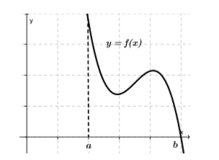
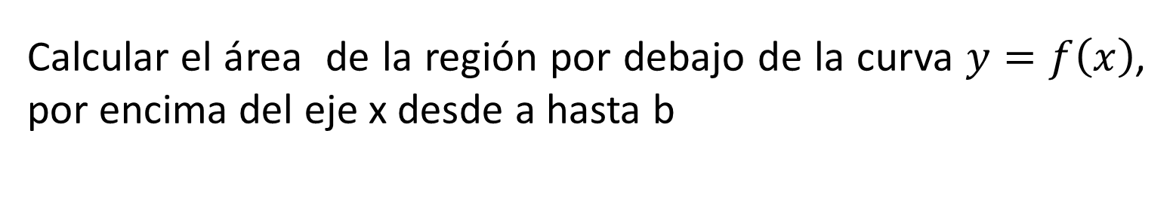
INTEGRAL DEFINIDA: Aplicación al cálculo de Áreas
Calcular el área de la región por debajo de la curva $y=f\left(x\right)$, por encima del eje x desde a hasta b

Slide 12
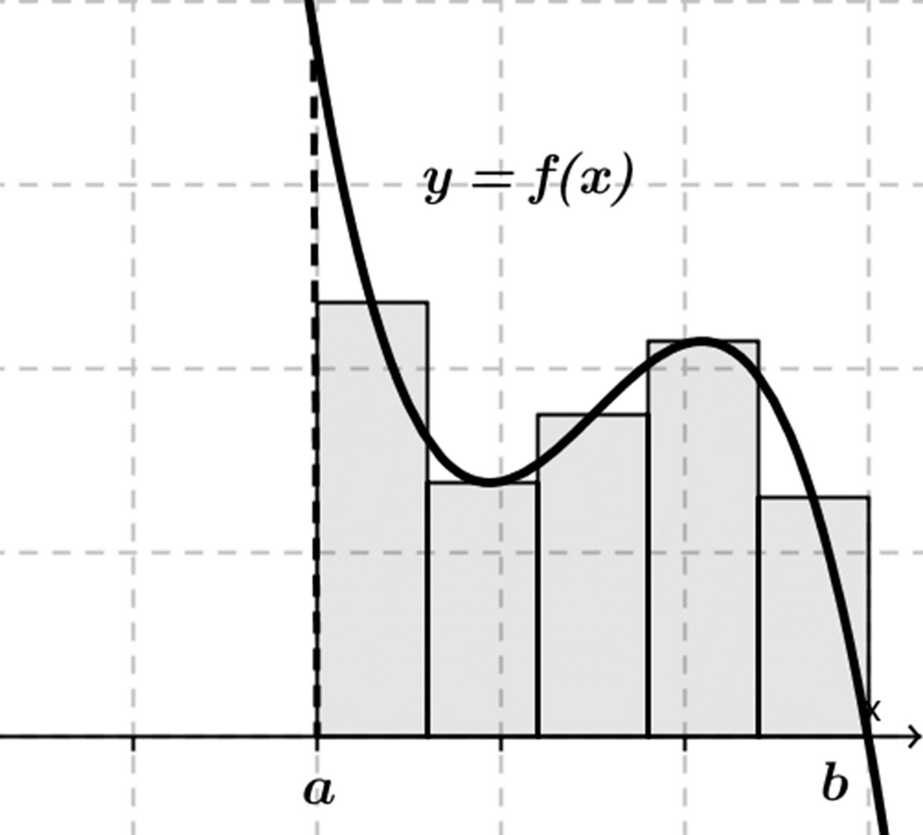
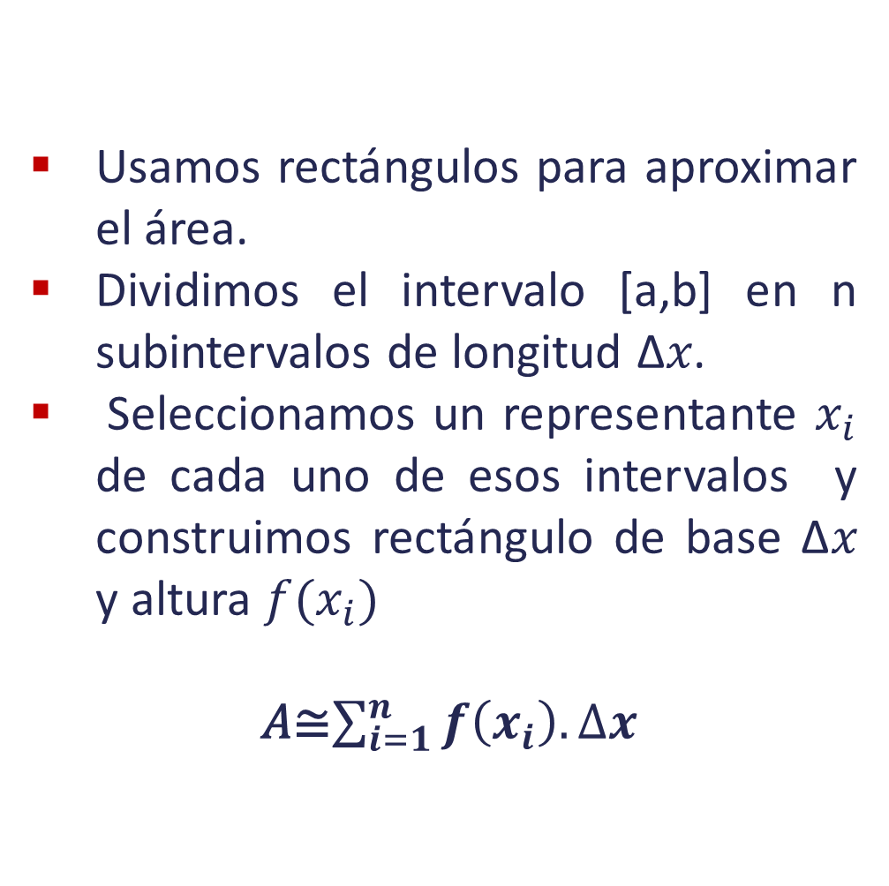
Usamos rectángulos para aproximar el área.
Dividimos el intervalo [a,b] en n subintervalos de longitud ∆𝑥.
Seleccionamos un representante $x_{i}$ de cada uno de esos intervalos y construimos rectángulo de base ∆𝑥 y altura $f(x_{i})$
𝐴≅$\sum_{i=1}^{n}{f\left(x_{i}\right).∆x}$

Slide 13
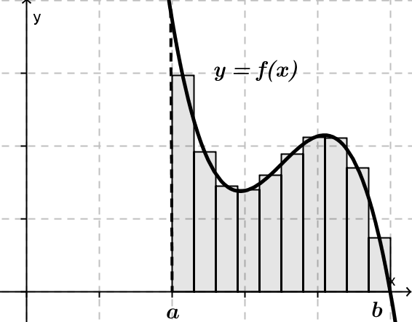
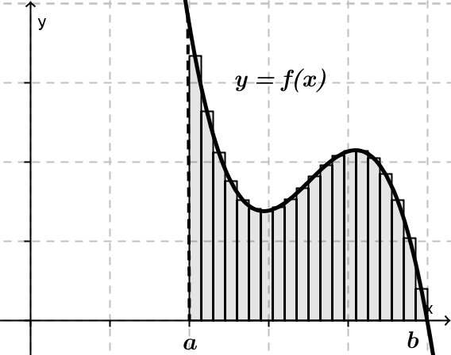
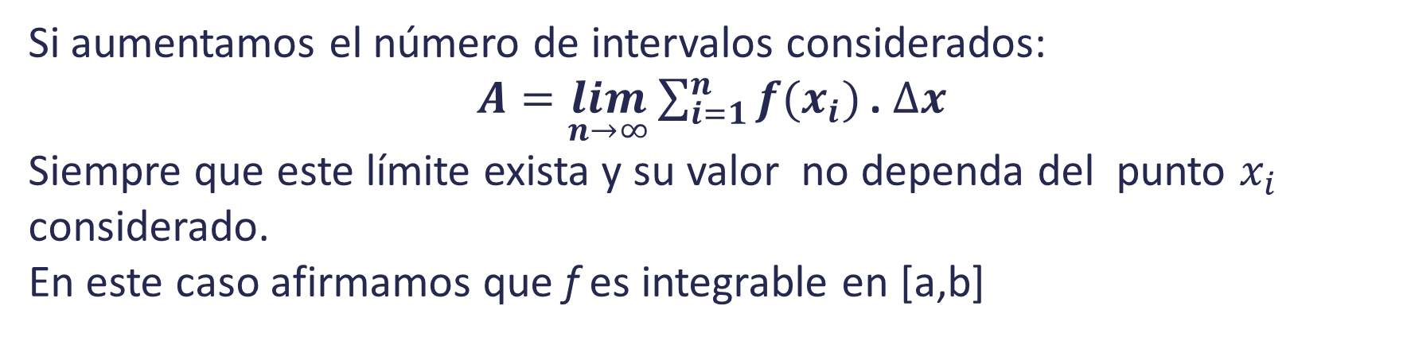
Si aumentamos el número de intervalos considerados:
$A=\lim_{n→∞}{\sum_{i=1}^{n}{{f(x}_{i})}\text{. }∆x}$
Siempre que este límite exista y su valor no dependa del punto $x_{i}$ considerado.
En este caso afirmamos que f es integrable en [a,b]

Slide 14
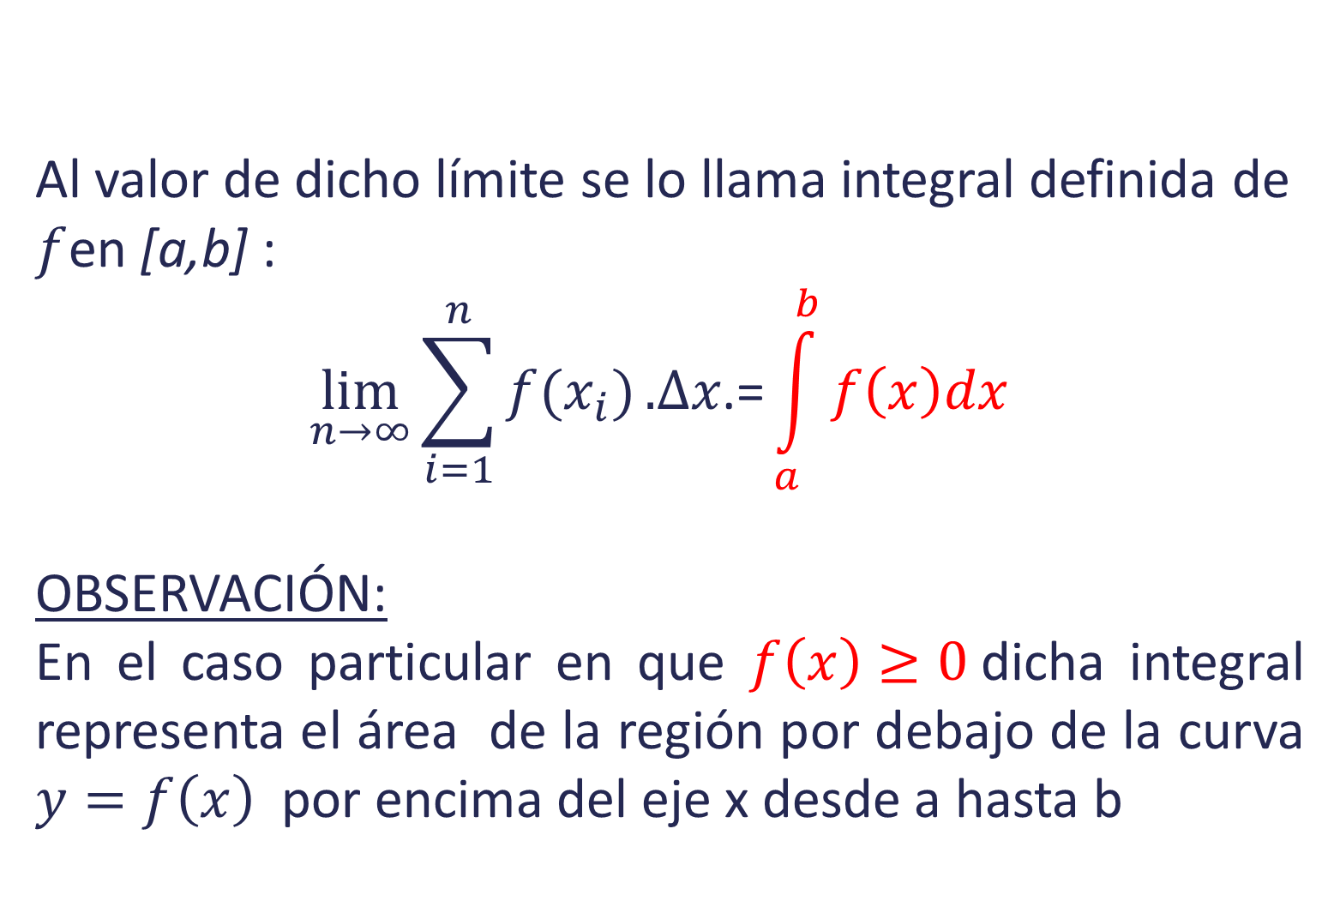
Al valor de dicho límite se lo llama integral definida de $f$en [a,b] :
$$\lim_{n→∞}{\sum_{i=1}^{n}{{f(x}_{i})}\text{.}∆x\text{.}\text{=}\int_{a}^{b}{f\left(x\right)dx} }$$
OBSERVACIÓN:
En el caso particular en que $f\left(x\right)≥0$dicha integral representa el área de la región por debajo de la curva $y=f\left(x\right)$ por encima del eje x desde a hasta b

Slide 15
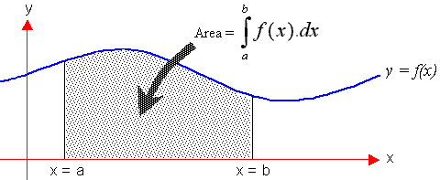
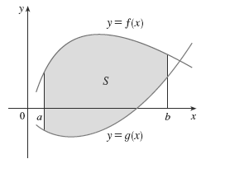
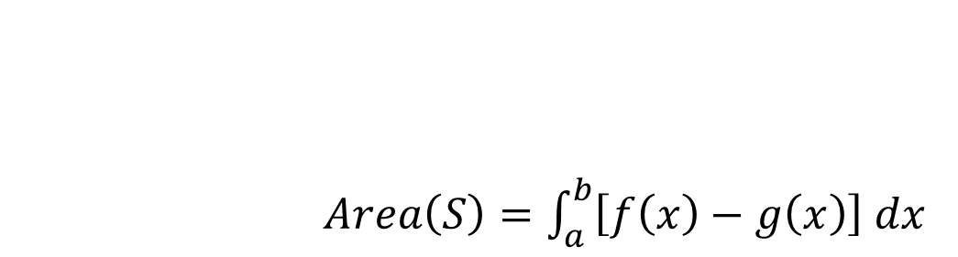

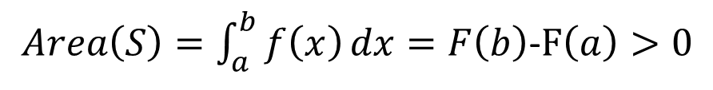
$$Distintos casos para el cálculo de Areas$$
Caso 1:
$F es una primitiva de f$definida en $\left[a,b\right]$
$Area\left(S\right)=\int_{a}^{b}{f\left(x\right)}dx=F\left(b\right)$-$F\left(a\right)>0$
Caso 2:
$Area\left(S\right)=\int_{a}^{b}{\left[f\left(x\right)−g\left(x\right)\right] dx}$

Slide 16
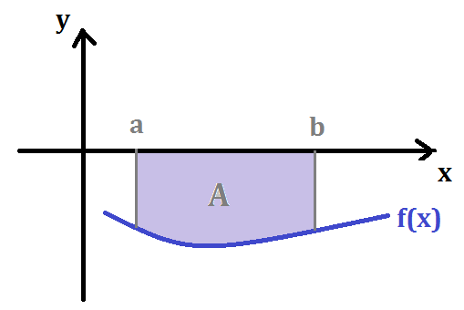
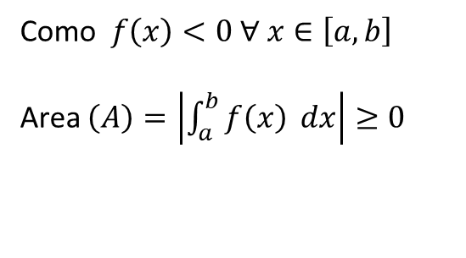
Caso 3:
Como $f\left(x\right)<0 ∀ x∈\left[a,b\right]$
Area $\left(A\right)=\left|\int_{a}^{b}{f\left(x\right)} dx\right|≥0$

Slide 20
Primero tengo que buscar los puntos de intersección entre ambos y dibujar

Slide 21
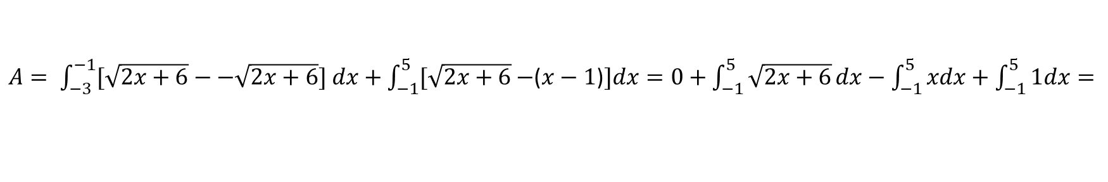
Si integramos en función de y=f(x)
$A= \int_{−3}^{−1}{[\sqrt{2x+6}}−−\sqrt{2x+6}] dx+\int_{−1}^{5}{[\sqrt{2x+6}}−$($x−1$)$]dx=0+\int_{−1}^{5}{\sqrt{2x+6}}dx−\int_{−1}^{5}{xdx+\int_{−1}^{5}{1dx=}}$

Slide 22
Ejemplos
$1) Calcular el área de estas regiones definidas por ecuaciones o inecuaciones$:
a) y$=x^{2}+1, el eje x, −1≤x≤2$

Slide 23

Ejemplos
$1) Calcular el área de estas regiones definidas$:
$$b) y=x^{2}+2, y+x=4$$

Slide 24


Ejemplos
$1) Calcular el área de estas regiones definidas$:
c) y$=sen \left(x\right)$ , $x=0 , x=2π$

Slide 25
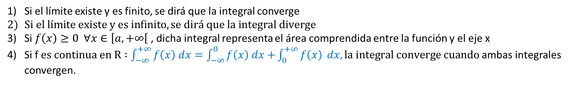
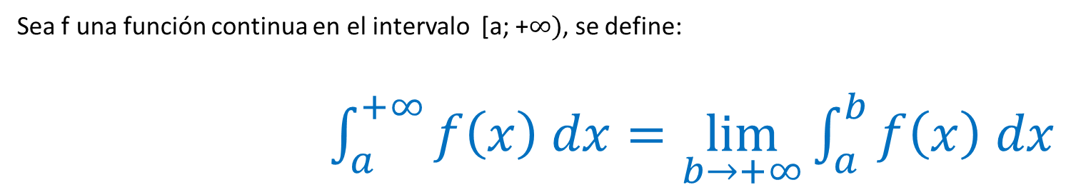
INTEGRALES IMPROPIAS
En esta sección extendemos el concepto de integral definida al caso donde el intervalo es infinito y también para el caso donde f tiene una discontinuidad infinita en [a, b]
Definición:
Sea f una función continua en el intervalo [a; +$∞)$, se define:
$\int_{a}^{+∞}{f\left(x\right) dx=\lim_{b→+∞}{\int_{a}^{b}{f\left(x\right)}}}$ $dx$
Si el límite existe y es finito, se dirá que la integral converge
$Si el límite existe y es infinito, se dirá que la integral diverge$
Si $f\left(x\right)≥0 ∀x∈\left[a,+∞\right[$ , dicha integral representa el área comprendida entre la función y el eje x
Si f$es continua en R :\int_{−∞}^{+∞}{f\left(x\right) dx}=\int_{−∞}^{0}{f\left(x\right) dx+}\int_{0}^{+∞}{f\left(x\right)} dx, la integral converge cuando$ ambas integrales convergen.

Slide 29
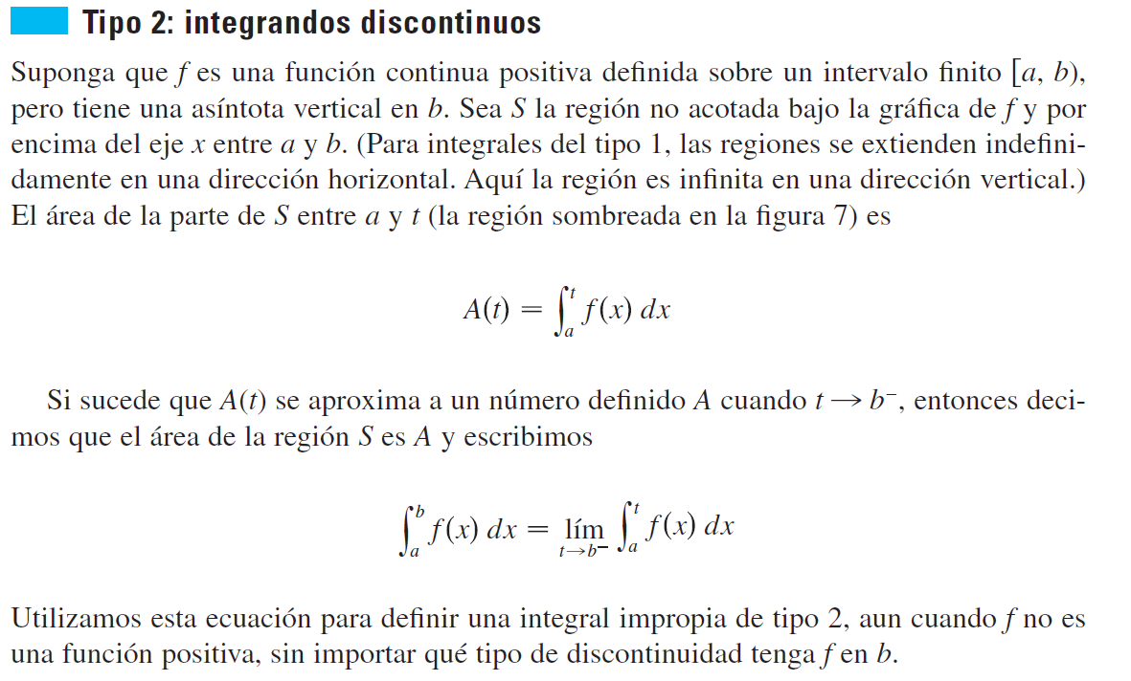

Slide 30
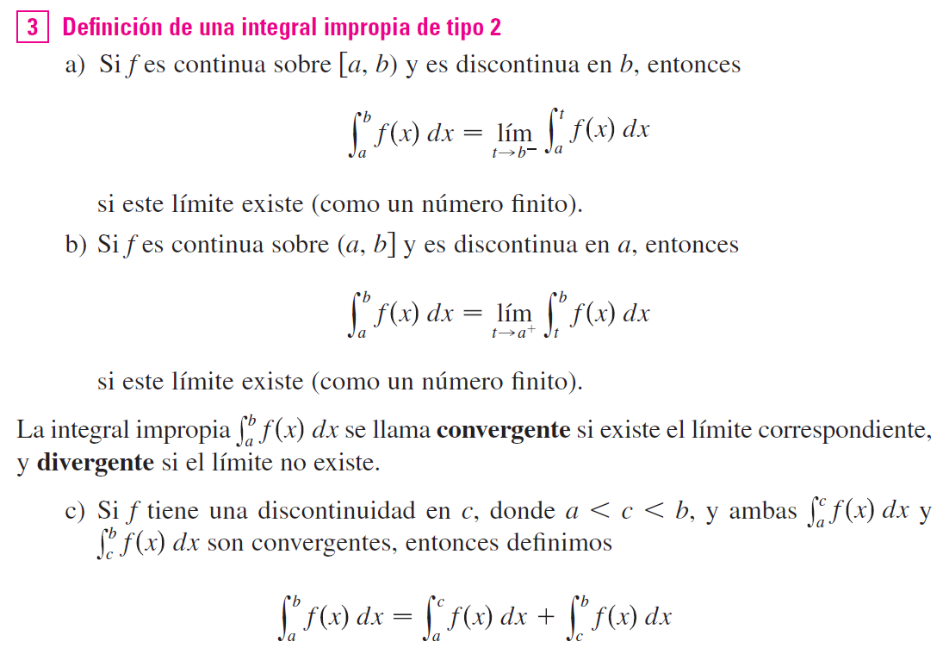
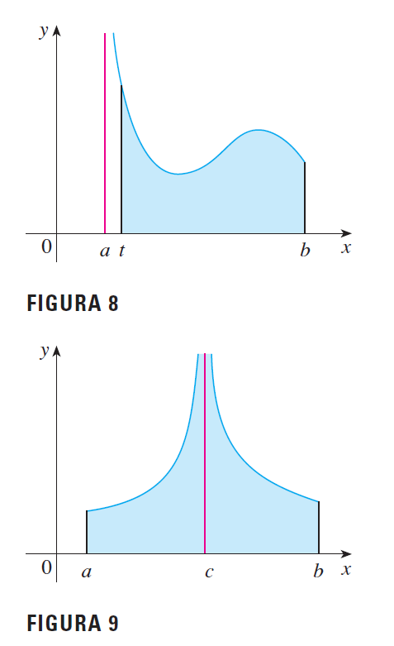

Slide 31
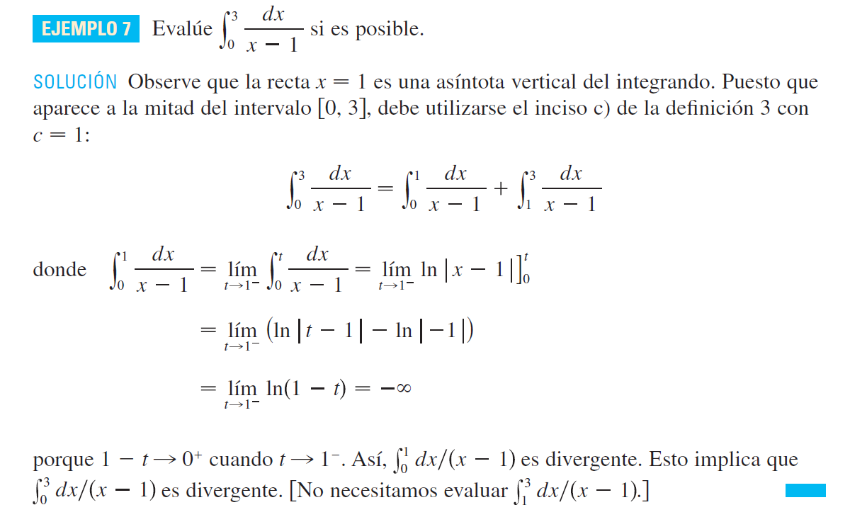

Slide 32
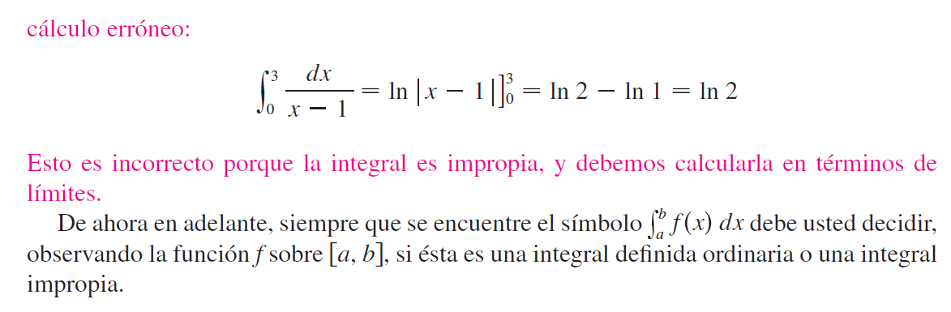

Slide 33
https://es.khanacademy.org/math/ap-calculus-ab/ab-integration-new/ab-6-6/e/properties-of-integrals
https://www.superprof.es/apuntes/escolar/matematicas/calculo/integrales/ejercicios-de-integrales-definidas.html

Slide 34



CÁLCULO I
BIBLIOGRAFÍA:
Básica
STEWART, J., ROMO M., J. H., FILIO LÓPEZ, E., y ROBLES BERNAL, M. Cálculo de una variable: conceptos y contextos. Cuarta edición. México, D. F., Cengage Learning., 2010, 554p. ISBN: 978-607-481-238-1.
THOMAS, G. Cálculo: una variable. Duodécima edición. Naucalpan de Juárez, Estado de México: Pearson, 2010, 800p. ISBN: 978-607-32-0164-3.
https://es.khanacademy.org/
https://www.superprof.es/

